Slide 2
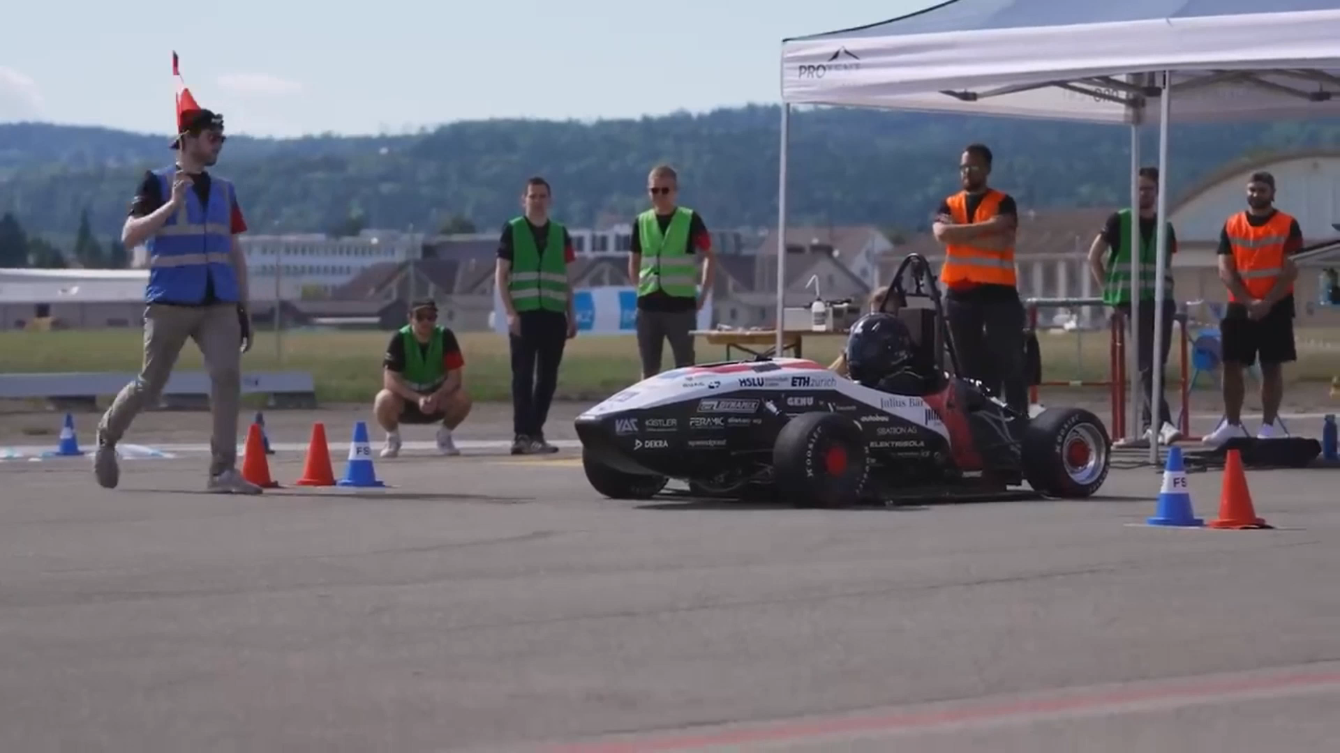

Slide 3
Diseño e implementación de un inversor trifásico dual para tracción eléctrica
David Redondo – 2024
Trabajo de Final de Grado
Grado en Ingeniería Electrónica Industrial y Automática

Slide 4
Introducción
Índice
Metodología
Control
Hardware
Firmware
Resultados
Impacto
Conclusiones
Introducción | Metodología | Control | Hardware | Firmware | Resultados | Impacto | Conclusiones

Slide 5
Introducción
Introducción | Metodología | Control | Hardware | Firmware | Resultados | Impacto | Conclusiones

Slide 6

Introducción
Tren de potencia de un vehículo eléctrico
~
Introducción | Metodología | Control | Hardware | Firmware | Resultados | Impacto | Conclusiones

Slide 7
Introducción
Tren de potencia de un vehículo eléctrico
~
~
Introducción | Metodología | Control | Hardware | Firmware | Resultados | Impacto | Conclusiones

Slide 8
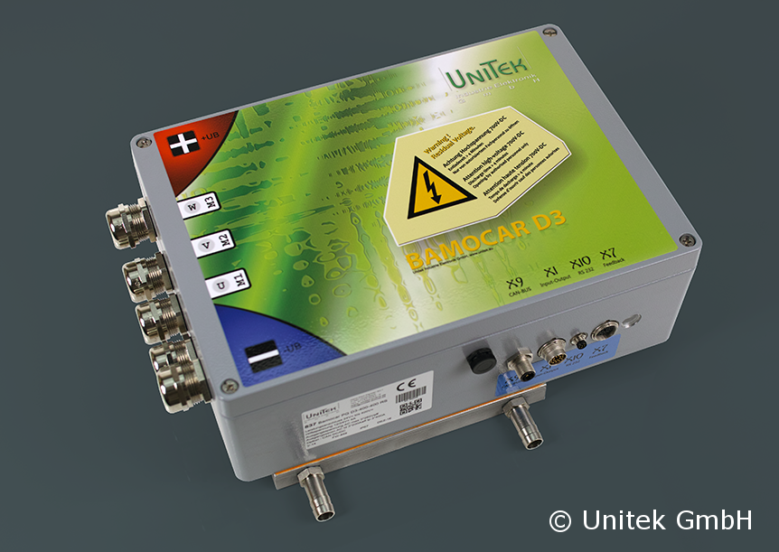
Introducción
Solución actual
Fabricante | UniTek GmbH
Potencia máxima | 135 kW
Tensión DC máxima | 700 V
Semiconductores | Si IGBT
Introducción | Metodología | Control | Hardware | Firmware | Resultados | Impacto | Conclusiones

Slide 9
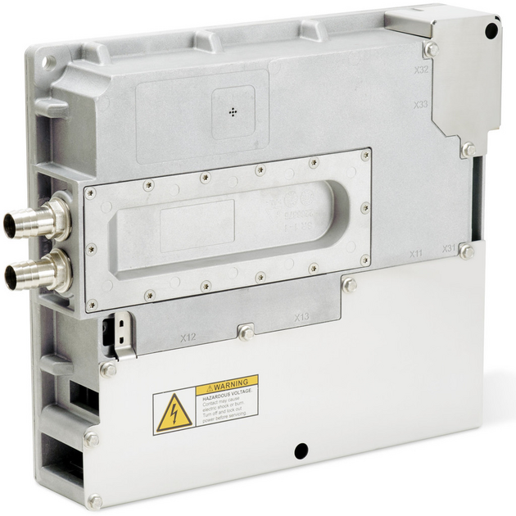
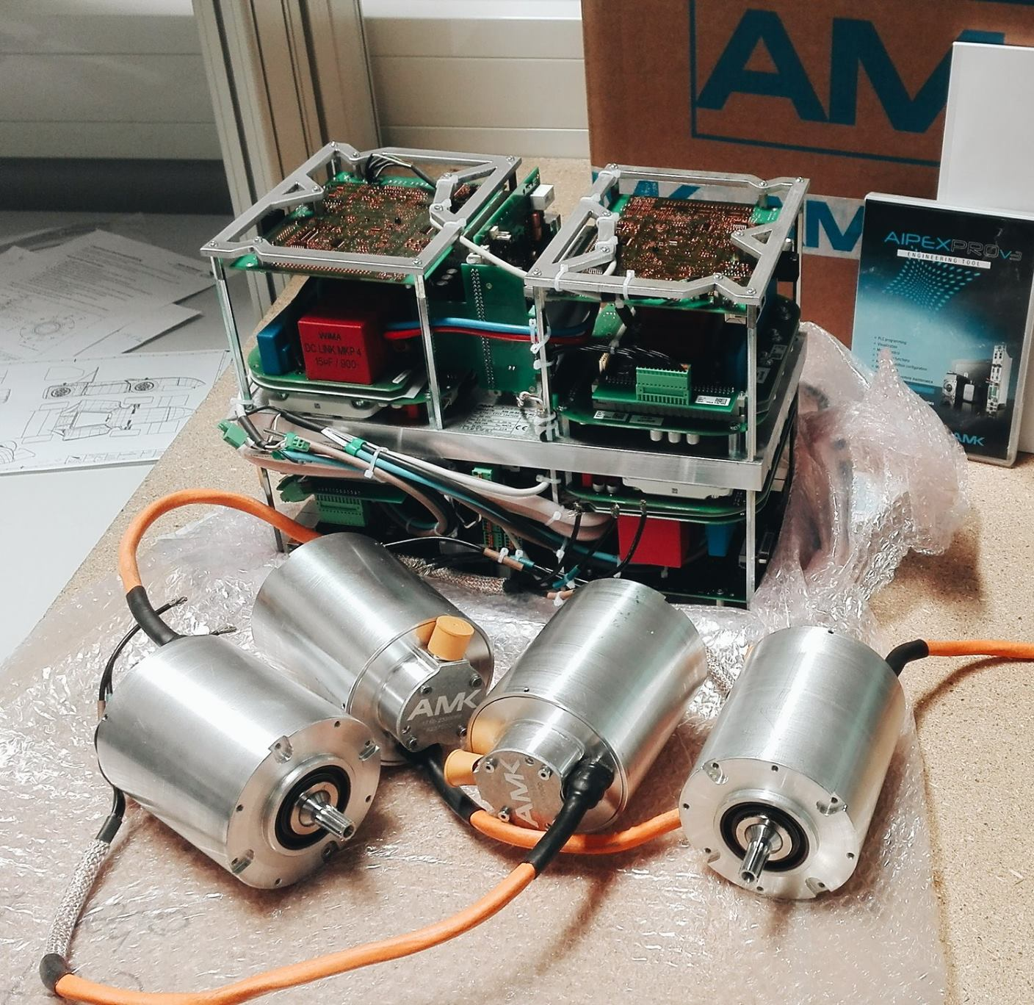
Introducción
Estado del Arte
MOBILE DCU 60/60 - Lenze
AMKASYN KW26-S5-FSE-2Q - AMK
Introducción | Metodología | Control | Hardware | Firmware | Resultados | Impacto | Conclusiones

Slide 10
Introducción
Objetivos
1. Conocimiento
2. Requisitos
3. Diseño
4. Validación
5. Implementación
Introducción | Metodología | Control | Hardware | Firmware | Resultados | Impacto | Conclusiones

Slide 11
Metodología
Introducción | Metodología | Control | Hardware | Firmware | Resultados | Impacto | Conclusiones

Slide 12
Metodología
Calidad > Objetivos
Introducción | Metodología | Control | Hardware | Firmware | Resultados | Impacto | Conclusiones

Slide 13
Metodología
K
I
S
S
Introducción | Metodología | Control | Hardware | Firmware | Resultados | Impacto | Conclusiones

Slide 14
Metodología
K
I
S
S
Introducción | Metodología | Control | Hardware | Firmware | Resultados | Impacto | Conclusiones

Slide 15
Metodología
Keep
It
Simple,
Stupid!
Introducción | Metodología | Control | Hardware | Firmware | Resultados | Impacto | Conclusiones

Slide 16
Metodología
Modelo en V
Introducción | Metodología | Control | Hardware | Firmware | Resultados | Impacto | Conclusiones

Slide 17
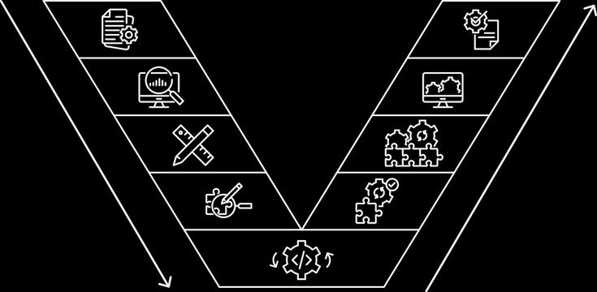
Metodología
Modelo en V
Introducción | Metodología | Control | Hardware | Firmware | Resultados | Impacto | Conclusiones

Slide 18
Metodología
Git
Introducción | Metodología | Control | Hardware | Firmware | Resultados | Impacto | Conclusiones

Slide 19
Metodología
Git
https://github.com/dweggg/Inverter
Introducción | Metodología | Control | Hardware | Firmware | Resultados | Impacto | Conclusiones

Slide 20
Control
Introducción | Metodología | Control | Hardware | Firmware | Resultados | Impacto | Conclusiones

Slide 21
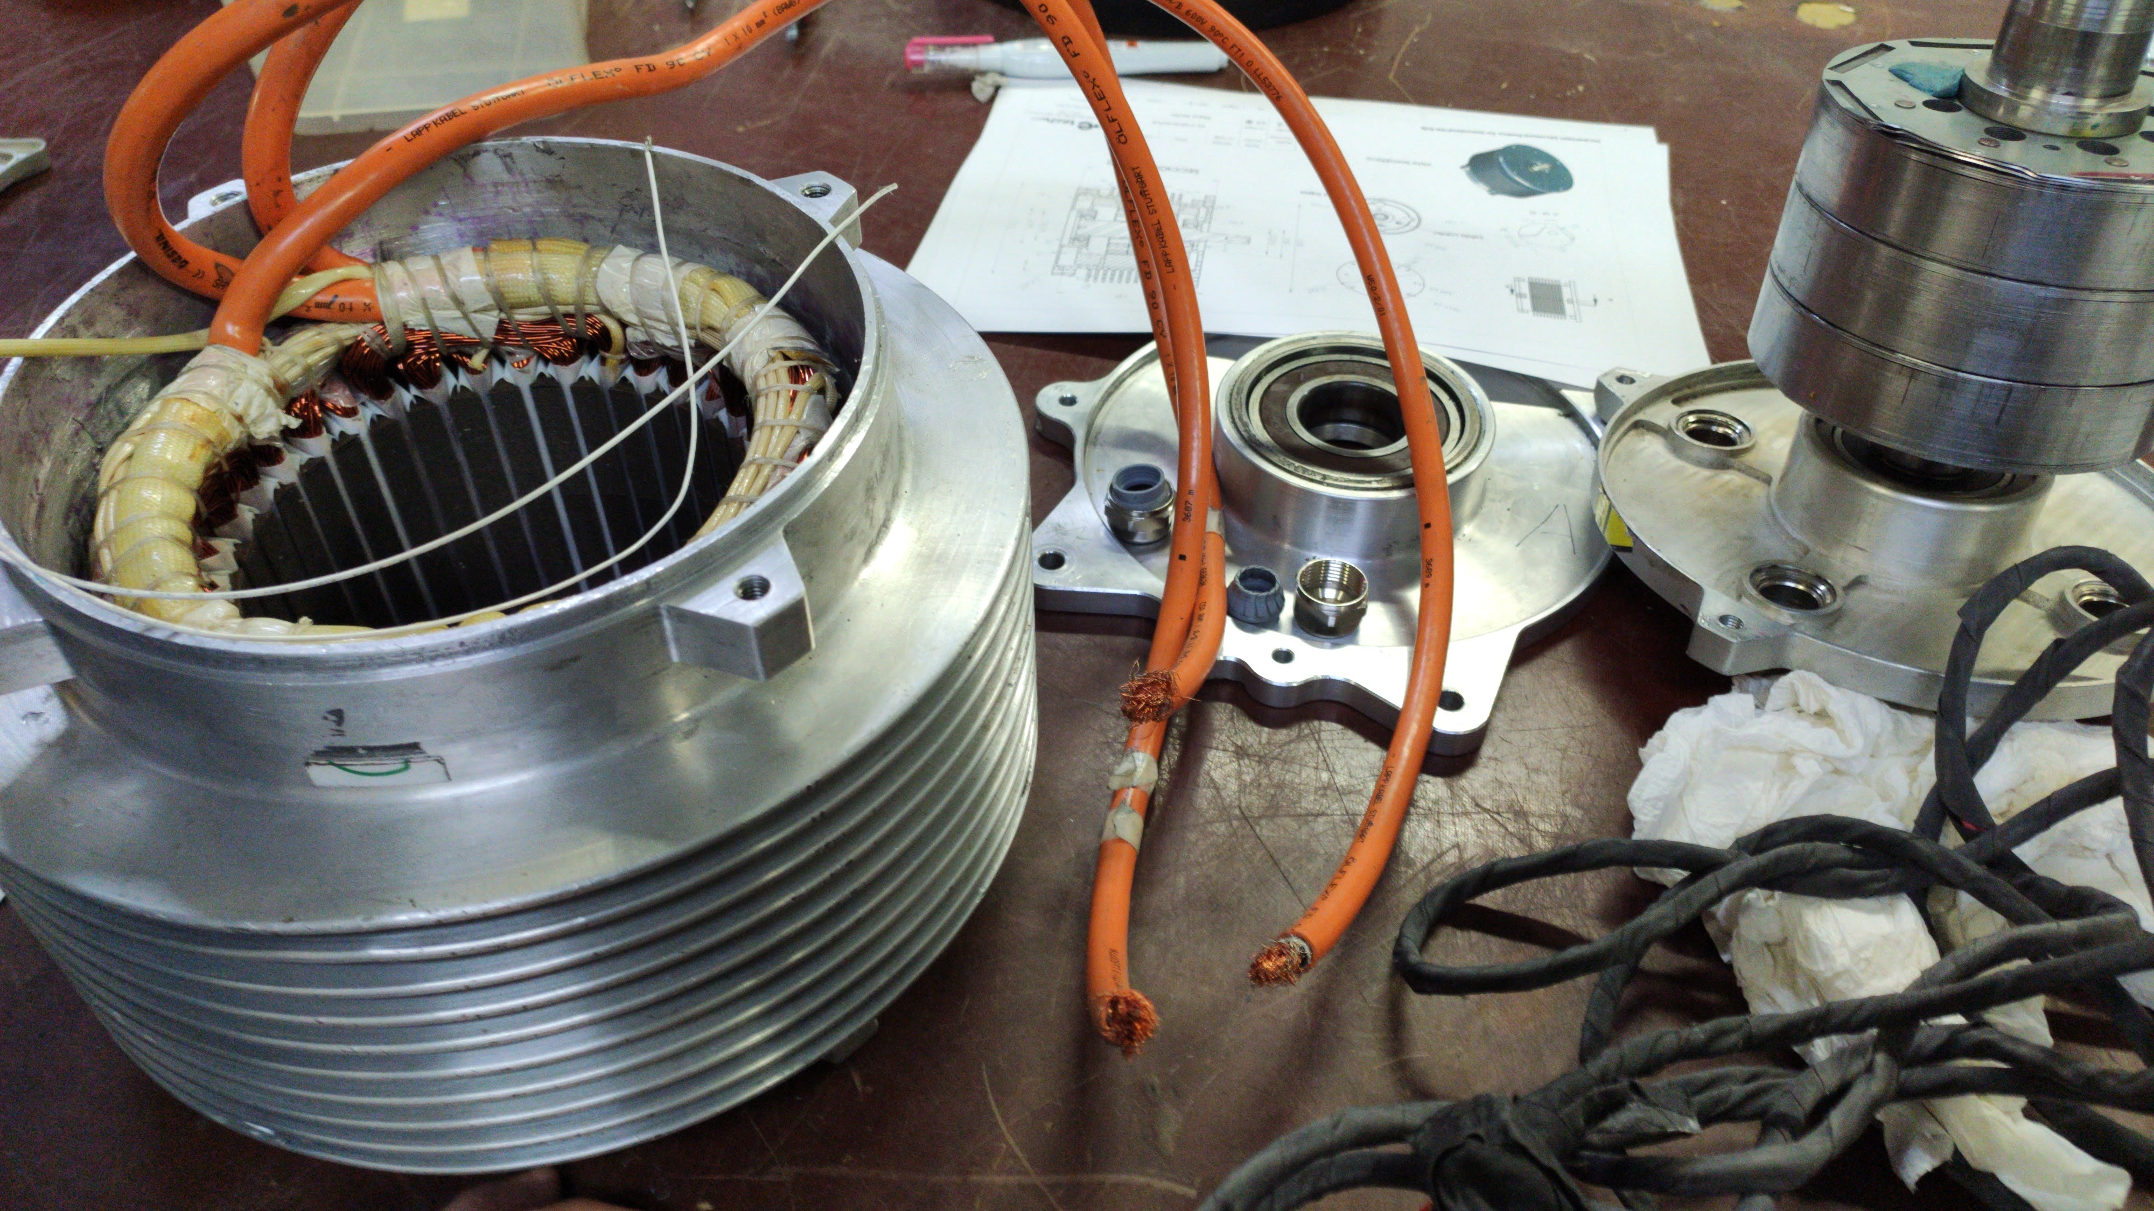
Control
Introducción | Metodología | Control | Hardware | Firmware | Resultados | Impacto | Conclusiones

Slide 22
Control
Introducción | Metodología | Control | Hardware | Firmware | Resultados | Impacto | Conclusiones

Slide 23
Control
Espacio Vectorial
Introducción | Metodología | Control | Hardware | Firmware | Resultados | Impacto | Conclusiones

Slide 24

Control
Transformada de Clarke
ortonormal
$$\left[\begin{aligned}α \\ β \\ γ\end{aligned}\right]=\sqrt{\frac{2}{3}}\left[\begin{matrix}1 & −\frac{1}{2} & −\frac{1}{2} \\ 0 & \frac{\sqrt{3}}{2} & −\frac{\sqrt{3}}{2} \\ \frac{1}{\sqrt{2}} & \frac{1}{\sqrt{2}} & \frac{1}{\sqrt{2}}\end{matrix}\right]\left[\begin{aligned}a \\ b \\ c\end{aligned}\right]$$
Introducción | Metodología | Control | Hardware | Firmware | Resultados | Impacto | Conclusiones

Slide 25

Control
Transformada de Clarke
de amplitud constante
$$\left[\begin{aligned}α′ \\ β′ \\ γ′\end{aligned}\right]=\frac{2}{3}\left[\begin{matrix}1 & −\frac{1}{2} & −\frac{1}{2} \\ 0 & \frac{\sqrt{3}}{2} & −\frac{\sqrt{3}}{2} \\ \frac{1}{\sqrt{2}} & \frac{1}{\sqrt{2}} & \frac{1}{\sqrt{2}}\end{matrix}\right]\left[\begin{aligned}a \\ b \\ c\end{aligned}\right]$$
Introducción | Metodología | Control | Hardware | Firmware | Resultados | Impacto | Conclusiones

Slide 26

Control
Transformada de Park
$$\left[\begin{aligned}d \\ q \\ 0\end{aligned}\right]=\left[\begin{matrix}cos⁡(θ) & sin⁡(θ) & 0 \\ −sin⁡(θ) & cos⁡(θ) & 0 \\ 0 & 0 & 1\end{matrix}\right]\left[\begin{aligned}α \\ β \\ γ\end{aligned}\right]$$
Introducción | Metodología | Control | Hardware | Firmware | Resultados | Impacto | Conclusiones

Slide 27
Control
Modelo del PMSM
Introducción | Metodología | Control | Hardware | Firmware | Resultados | Impacto | Conclusiones

Slide 28
Hardware
Introducción | Metodología | Control | Hardware | Firmware | Resultados | Impacto | Conclusiones

Slide 29
Hardware
Introducción | Metodología | Control | Hardware | Firmware | Resultados | Impacto | Conclusiones

Slide 30
Firmware
Introducción | Metodología | Control | Hardware | Firmware | Resultados | Impacto | Conclusiones

Slide 31
Firmware
Introducción | Metodología | Control | Hardware | Firmware | Resultados | Impacto | Conclusiones

Slide 32
Resultados
Introducción | Metodología | Control | Hardware | Firmware | Resultados | Impacto | Conclusiones

Slide 33
Resultados
Introducción | Metodología | Control | Hardware | Firmware | Resultados | Impacto | Conclusiones

Slide 34
Impacto
Introducción | Metodología | Control | Hardware | Firmware | Resultados | Impacto | Conclusiones

Slide 35
Impacto
Introducción | Metodología | Control | Hardware | Firmware | Resultados | Impacto | Conclusiones

Slide 36
Conclusiones
Introducción | Metodología | Control | Hardware | Firmware | Resultados | Impacto | Conclusiones

Slide 37
Conclusiones
Introducción | Metodología | Control | Hardware | Firmware | Resultados | Impacto | Conclusiones

Slide 38
Ruegos y preguntas
Muchas gracias por su atención
Introducción | Metodología | Control | Hardware | Firmware | Resultados | Impacto | Conclusiones

